Slide 1


CHƯƠNG I
CHƯƠNG IV. VECTƠ
TOÁN HÌNH HỌC
11
TÍCH VÔ HƯỚNG CỦA HAI VECTƠ
➉
1
GÓC GIỮA HAI VECTƠ
2
TÍCH VÔ HƯỚNG CỦA HAI VECTƠ
3
BIỂU THỨC TỌA ĐỘ VÀ TÍNH CHẤT CỦA TÍCH VÔ HƯỚNG

Slide 2
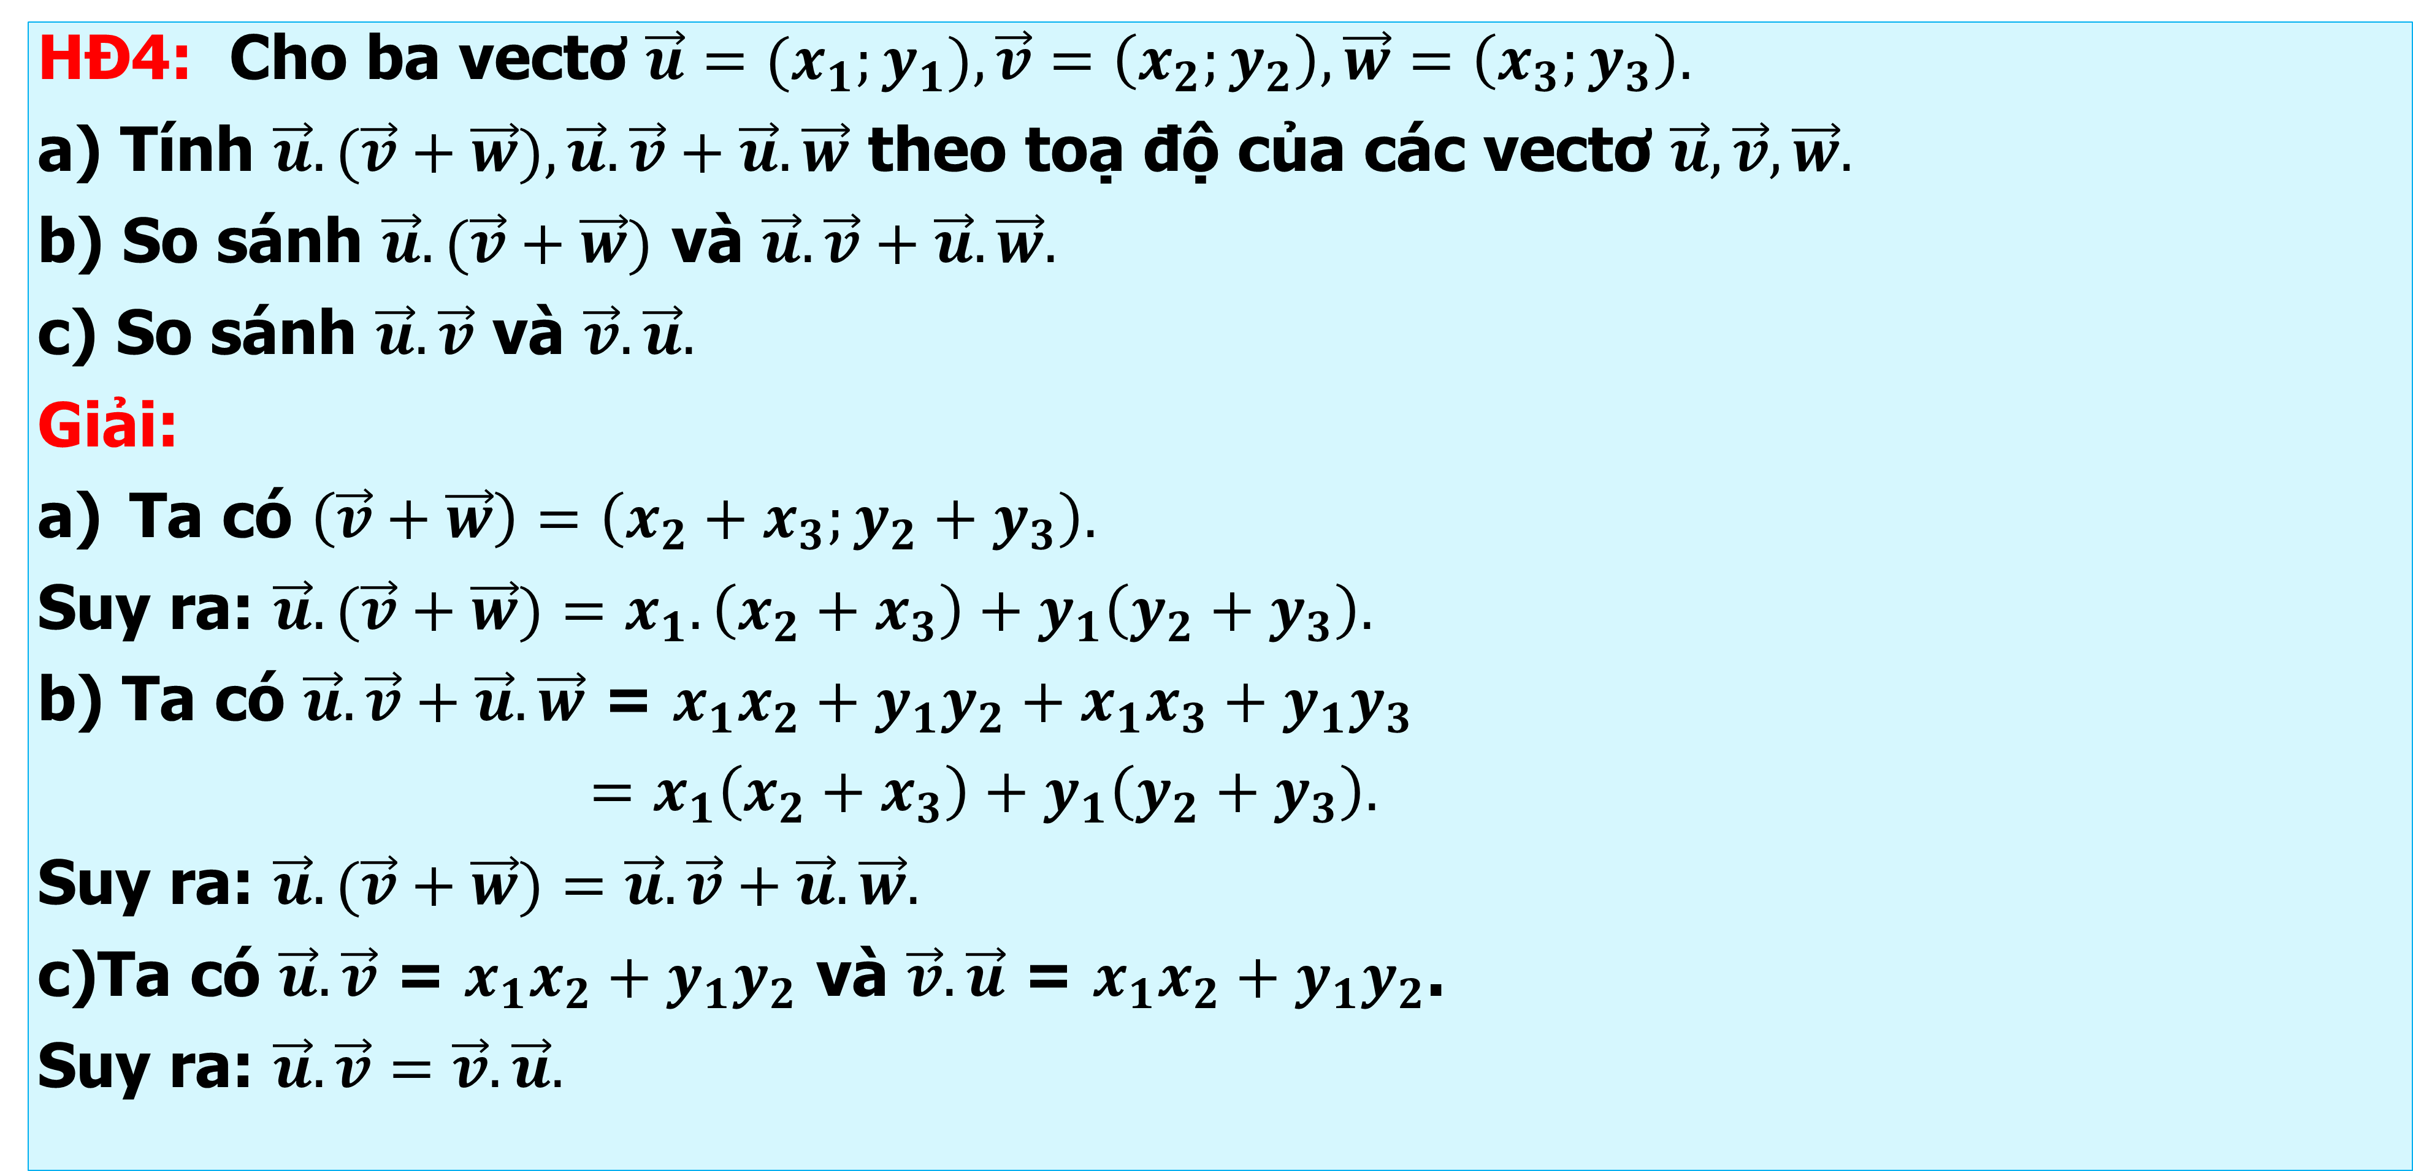
HĐ4: Cho ba vectơ $\vec{u}=(x_{1};y_{1}),\vec{v}=\left(x_{2};y_{2}\right),\vec{w}=\left(x_{3};y_{3}\right).$
a) Tính $\vec{u}.(\vec{v}+\vec{w}),\vec{u}.\vec{v}+\vec{u}.\vec{w}$ theo toạ độ của các vectơ $\vec{u},\vec{v},\vec{w}.$
b) So sánh $\vec{u}.(\vec{v}+\vec{w})$ và $\vec{u}.\vec{v}+\vec{u}.\vec{w}.$
c) So sánh $\vec{u}.\vec{v}$ và $\vec{v}.\vec{u}.$
Giải:
Ta có $\left(\vec{v}+\vec{w}\right)=\left(x_{2}+x_{3};y_{2}+y_{3}\right).$
Suy ra: $\vec{u}.(\vec{v}+\vec{w})=x_{1}.\left(x_{2}+x_{3}\right)+y_{1}\left(y_{2}+y_{3}\right).$
b) Ta có $\vec{u}.\vec{v}+\vec{u}.\vec{w}\text{ = }x_{1}x_{2}+y_{1}y_{2}+x_{1}x_{3}+y_{1}y_{3}$
$=x_{1}\left(x_{2}+x_{3}\right)+y_{1}\left(y_{2}+y_{3}\right).$
Suy ra: $\vec{u}.(\vec{v}+\vec{w})=\vec{u}.\vec{v}+\vec{u}.\vec{w}.$
c)Ta có $\vec{u}.\vec{v}\text{ = }x_{1}x_{2}+y_{1}y_{2}$ và $\vec{v}.\vec{u}\text{ = }x_{1}x_{2}+y_{1}y_{2}$.
Suy ra: $\vec{u}.\vec{v}=\vec{v}.\vec{u}.$

Slide 3
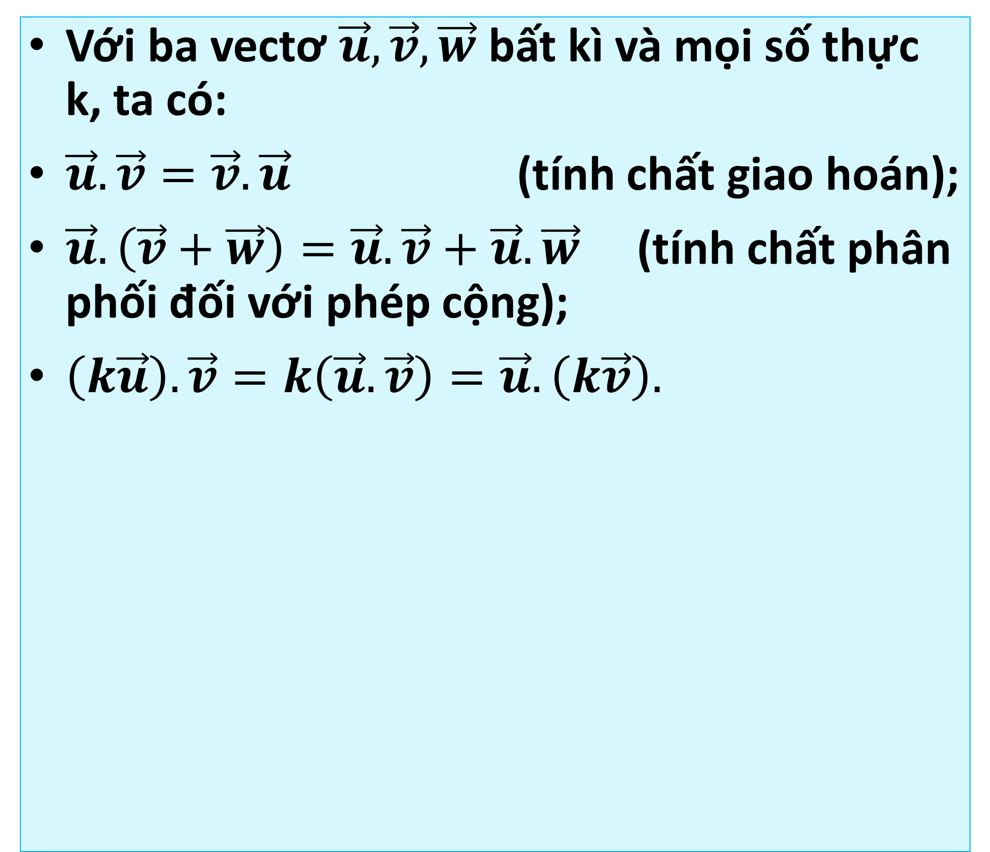
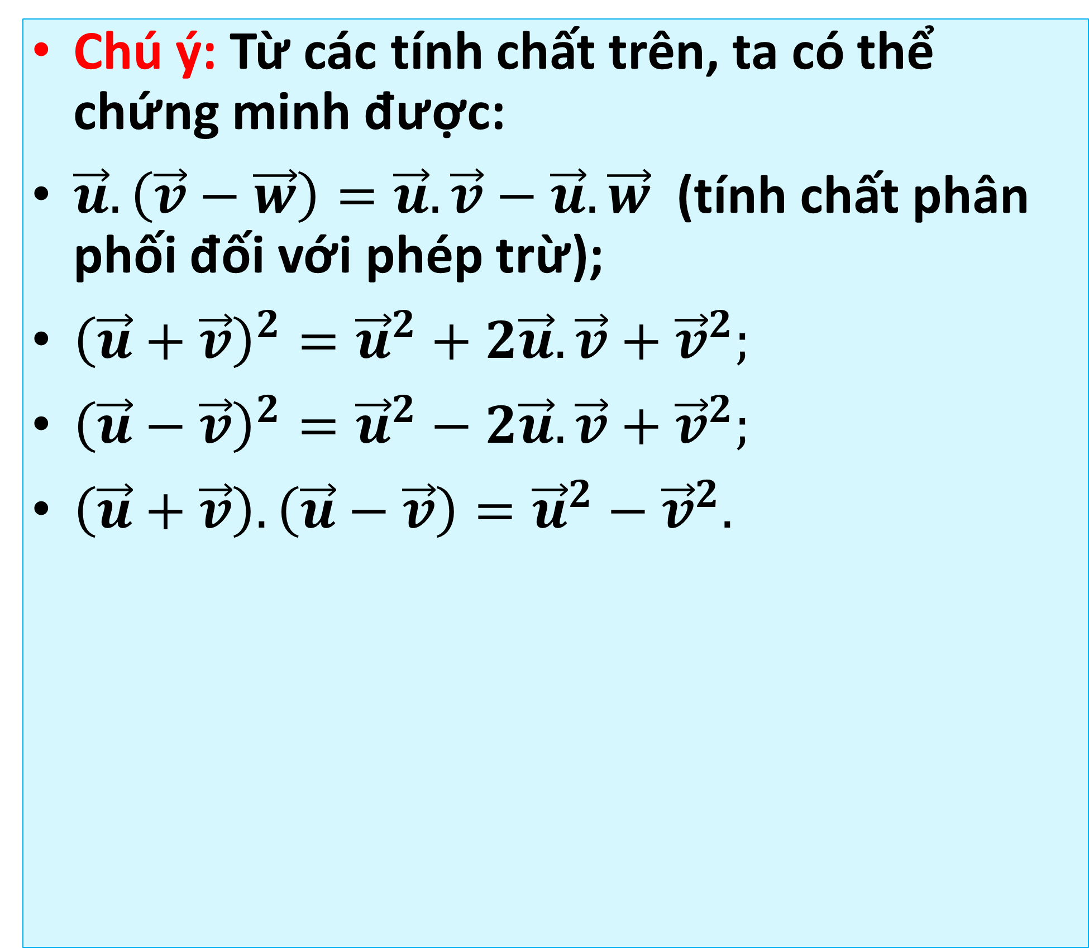
Tính chất của tích vô hướng
Với ba vectơ $\vec{u}, \vec{v}, \vec{w}$ bất kì và mọi số thực k, ta có:
$\vec{u}.\vec{v}=\vec{v}.\vec{u}$ (tính chất giao hoán);
$\vec{u}.\left(\vec{v}+\vec{w}\right)=\vec{u}.\vec{v}+\vec{u}.\vec{w}$ (tính chất phân phối đối với phép cộng);
$\left(k\vec{u}\right).\vec{v}=k\left(\vec{u}.\vec{v}\right)=\vec{u}.\left(k\vec{v}\right).$
Chú ý: Từ các tính chất trên, ta có thể chứng minh được:
$\vec{u}.\left(\vec{v}−\vec{w}\right)=\vec{u}.\vec{v}−\vec{u}.\vec{w}$ (tính chất phân phối đối với phép trừ);
${\left(\vec{u}+\vec{v}\right)}^{2}={\vec{u}}^{2}+2\vec{u}.\vec{v}+{\vec{v}}^{2};$
${\left(\vec{u}−\vec{v}\right)}^{2}={\vec{u}}^{2}−2\vec{u}.\vec{v}+{\vec{v}}^{2};$
$\left(\vec{u}+\vec{v}\right).\left(\vec{u}−\vec{v}\right)={\vec{u}}^{2}−{\vec{v}}^{2}.$

Slide 4
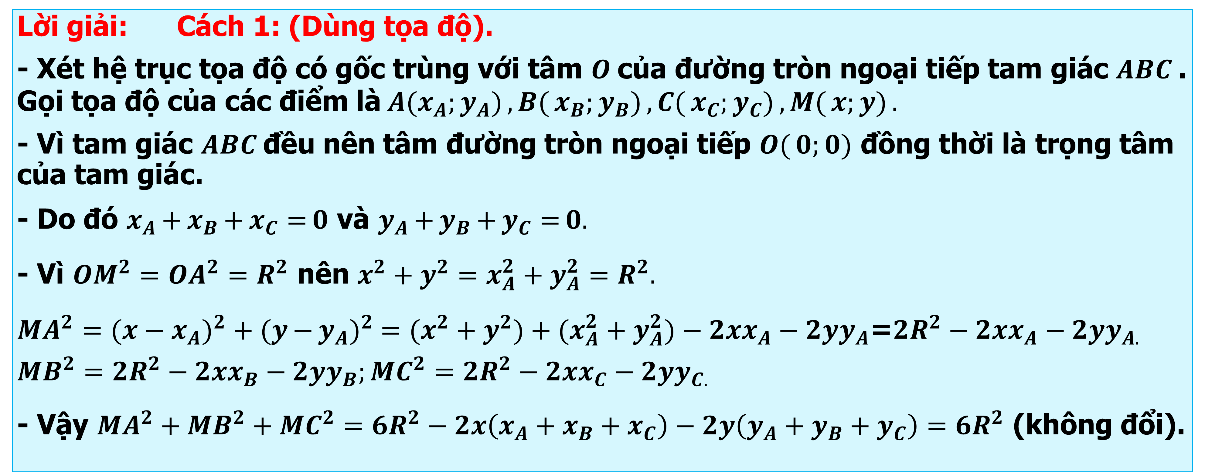
Ví dụ 5. Cho điểm $M$ thay đổi trên đường tròn tâm $O$ ngoại tiếp tam giác đều $ABC$ cho trước. Chứng minh rằng $MA^{2}+MB^{2}+MC^{2}$không đổi.
Lời giải: Cách 1: (Dùng tọa độ).
- Xét hệ trục tọa độ có gốc trùng với tâm $O$của đường tròn ngoại tiếp tam giác $ABC$. Gọi tọa độ của các điểm là$A(x_{A}{;}y_{A}{)},B{(}x_{B}{;}y_{B}{)},C{(}x_{C}{;}y_{C}{)},M{(}x;y{)}.$
- Vì tam giác $ABC$đều nên tâm đường tròn ngoại tiếp $O{(}0;0)$ đồng thời là trọng tâm của tam giác.
- Do đó $x_{A}{+}x_{B}{+}x_{C}{=}0$ và $y_{A}{+}y_{B}{+}y_{C}{=}0.$
- Vì $OM^{2}=OA^{2}=R^{2}$ nên $x^{2}+y^{2}=x_{A}^{2}+y_{A}^{2}=R^{2}.$
$MA^{2}=(x−x_{A})^{2}+(y{−}y_{A})^{2}$ $=(x^{2}+y^{2})+(x_{A}^{2}+y_{A}^{2})−2xx_{A}−2yy_{A}\text{=}2R^{2}−2xx_{A}−2yy_{A.}$
$$MB^{2}=2R^{2}−2xx_{B}−2yy_{B};MC^{2}=2R^{2}−2xx_{C}−2yy_{C.}$$
- Vậy $MA^{2}+MB^{2}+MC^{2}=6R^{2}−2x\left(x_{A}+x_{B}+x_{C}\right)−2y\left(y_{A}+y_{B}+y_{C}\right)=6R^{2}$ (không đổi).

Slide 5
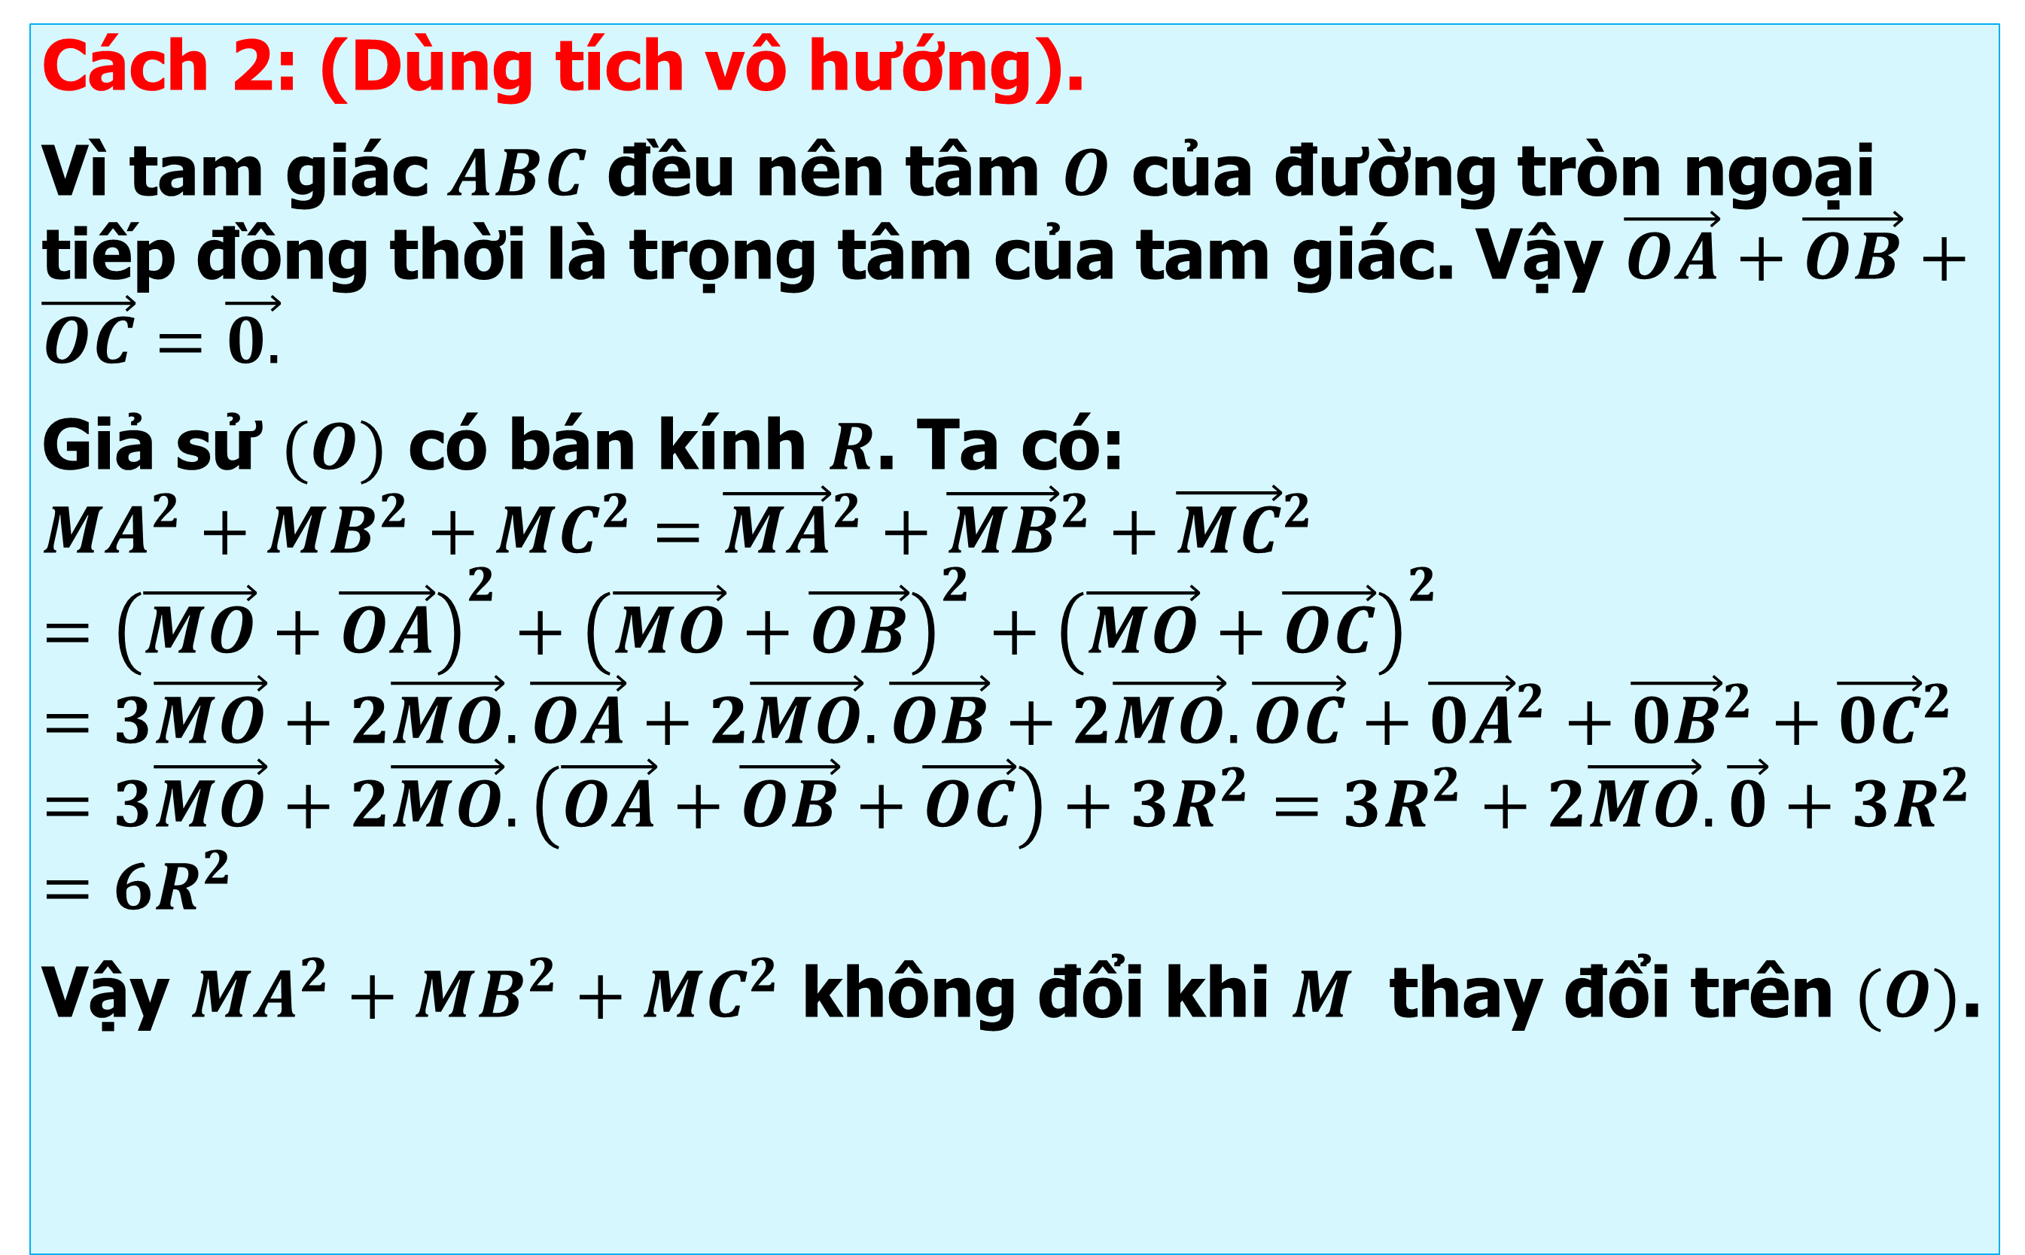
Ví dụ 5. Cho điểm $M$ thay đổi trên đường tròn tâm $O$ ngoại tiếp tam giác đều $ABC$ cho trước. Chứng minh rằng $MA^{2}+MB^{2}+MC^{2}$không đổi.
Cách 2: (Dùng tích vô hướng).
Vì tam giác $ABC$ đều nên tâm $O$ của đường tròn ngoại tiếp đồng thời là trọng tâm của tam giác. Vậy $\vec{OA}+\vec{OB}+\vec{OC}=\vec{0.}$
Giả sử $(O)$ có bán kính $R$. Ta có:
$$MA^{2}+MB^{2}+MC^{2}={\vec{MA}}^{2}+{\vec{MB}}^{2}+{\vec{MC}}^{2} \\ ={\left(\vec{MO}+\vec{OA}\right)}^{2}+{\left(\vec{MO}+\vec{OB}\right)}^{2}+{\left(\vec{MO}+\vec{OC}\right)}^{2}$$
$$=3\vec{MO}+2\vec{MO}.\vec{OA}+2\vec{MO}.\vec{OB}+2\vec{MO}.\vec{OC}+{\vec{0A}}^{2}+{\vec{0B}}^{2}+{\vec{0C}}^{2}$$
$$=3\vec{MO}+2\vec{MO}.\left(\vec{OA}+\vec{OB}+\vec{OC}\right)+3R^{2}=3R^{2}+2\vec{MO}.\vec{0}+3R^{2}=6R^{2}$$
Vậy $MA^{2}+MB^{2}+MC^{2}$ không đổi khi $M$ thay đổi trên $(O)$.
A
M
R
O
B
C
Hình 4.44

Slide 6
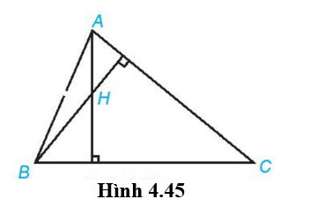
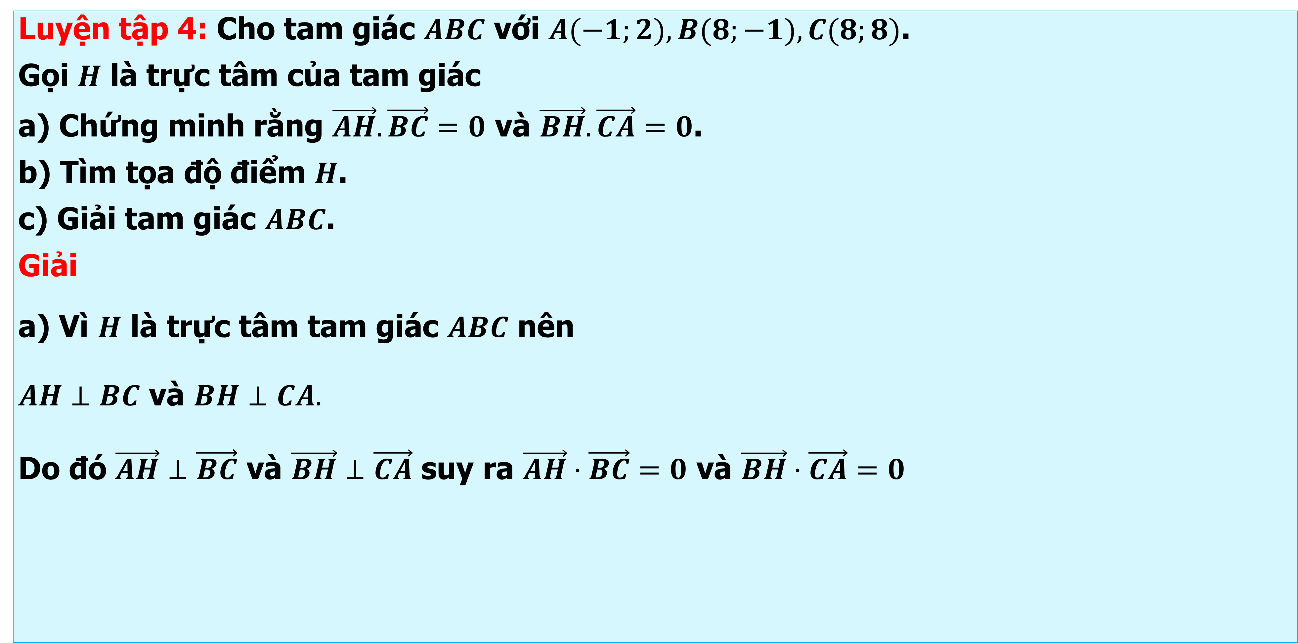
Luyện tập 4: Cho tam giác $ABC$ với $A(−1;2),B(8;−1),C(8;8)$.
Gọi $H$ là trực tâm của tam giác
a) Chứng minh rằng $\vec{AH}.\vec{BC}=0$ và $\vec{BH}.\vec{CA}=0$.
b) Tìm tọa độ điểm $H$.
c) Giải tam giác $ABC$.
Giải
a) Vì $H$ là trực tâm tam giác $ABC$ nên
$AH⊥BC$ và $BH⊥CA.$
Do đó $\vec{AH}⊥\vec{BC} \text{v}\text{à }\vec{BH}⊥\vec{CA}$ suy ra $\vec{AH}⋅\vec{BC}=0 \text{v}\text{à }\vec{BH}⋅\vec{CA}=0$

Slide 7
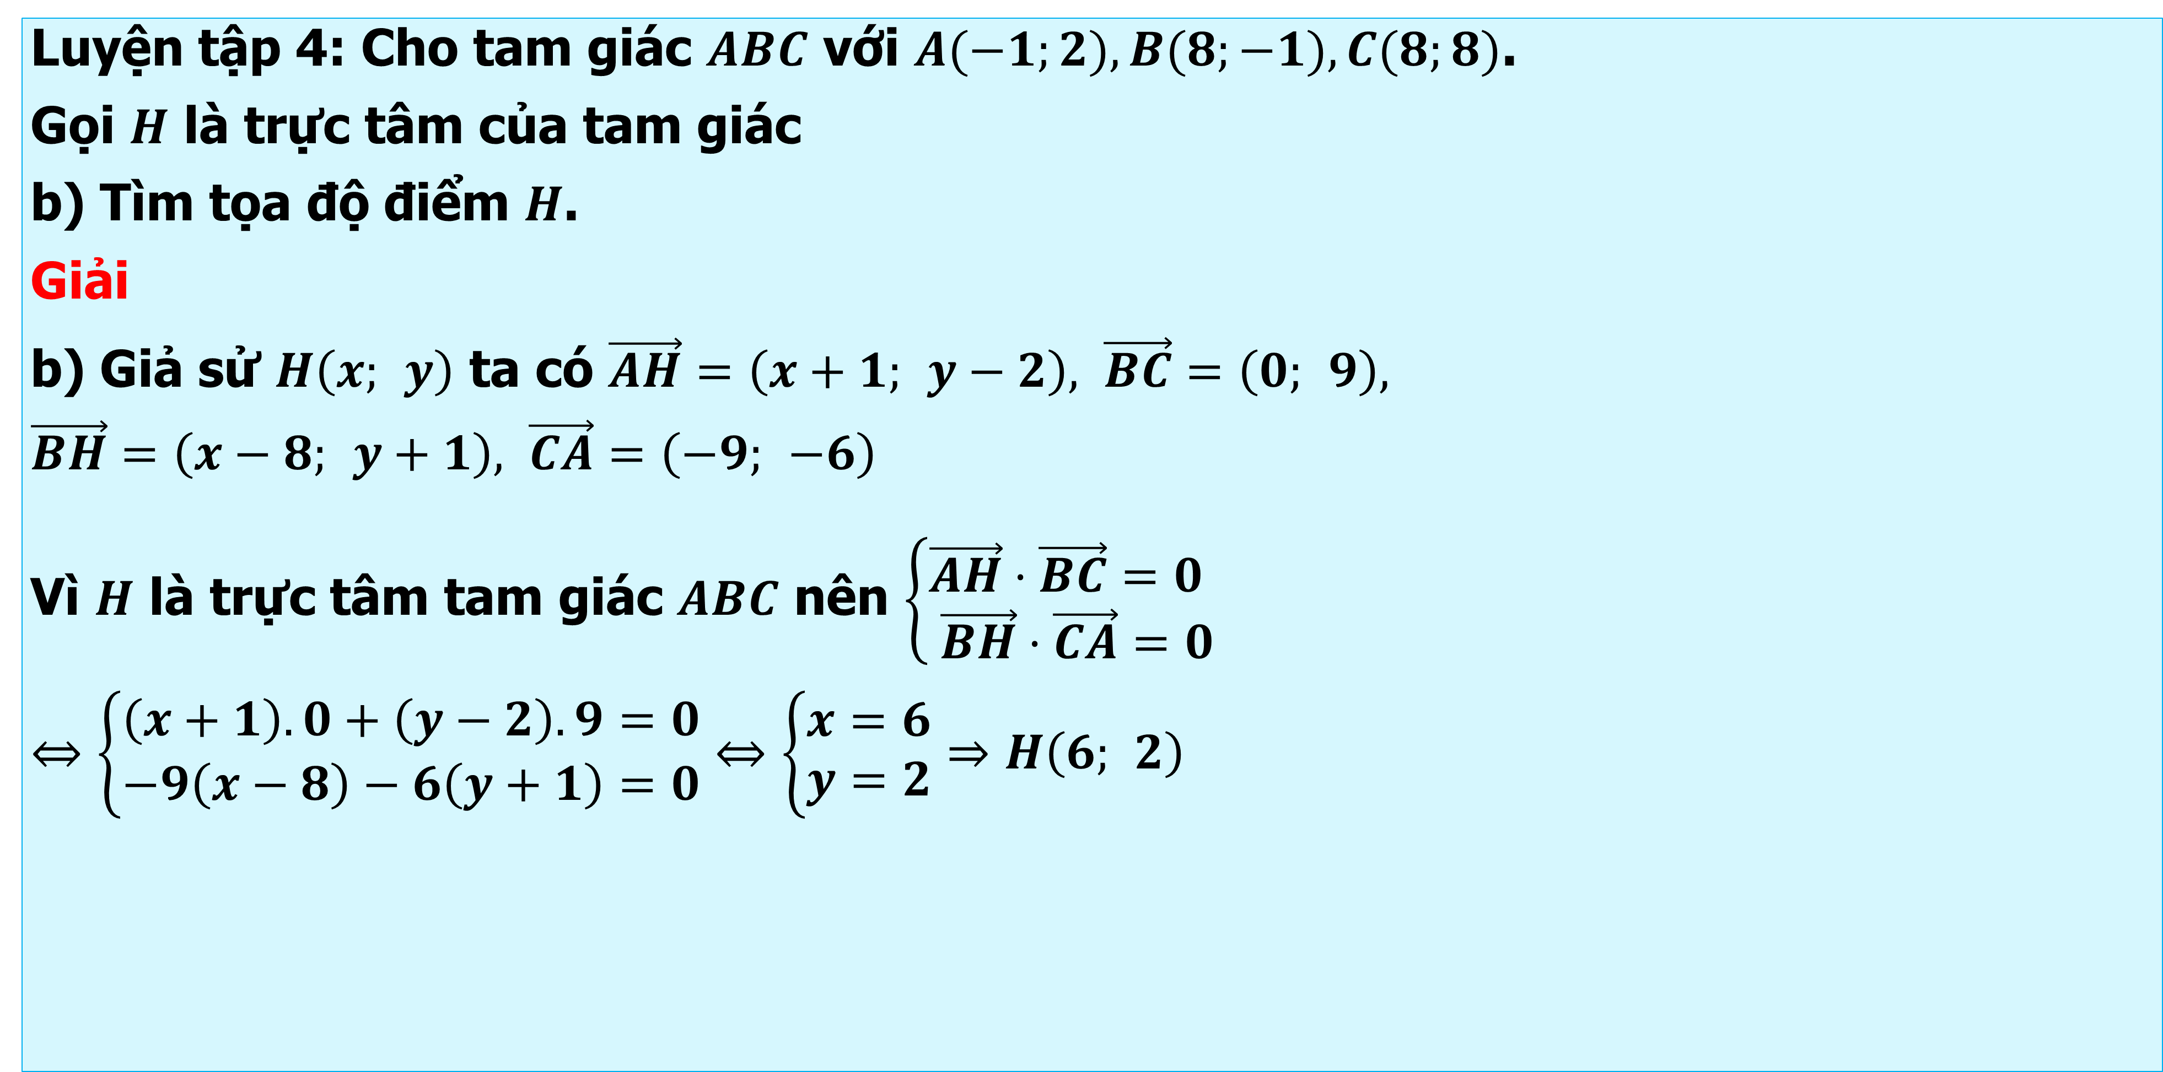
Luyện tập 4: Cho tam giác $ABC$ với $A(−1;2),B(8;−1),C(8;8)$.
Gọi $H$ là trực tâm của tam giác
b) Tìm tọa độ điểm $H$.
Giải
b) Giả sử $H\left(x; y\right)$ ta có $\vec{AH}=\left(x+1; y−2\right), \vec{BC}=\left(0; 9\right),$
$$\vec{BH}=\left(x−8; y+1\right), \vec{CA}=\left(−9; −6\right)$$
Vì $H$ là trực tâm tam giác $ABC$ nên $\left\{\begin{aligned}&\vec{AH}⋅\vec{BC}=0 \\ & \vec{BH}⋅\vec{CA}=0\end{aligned}\right.$
$$⇔\left\{\begin{aligned}&\left(x+1\right).0+\left(y−2\right).9=0 \\ &−9\left(x−8\right)−6\left(y+1\right)=0\end{aligned}\right.⇔\left\{\begin{aligned}&x=6 \\ &y=2\end{aligned}\right.⇒H\left(6; 2\right)$$

Slide 8
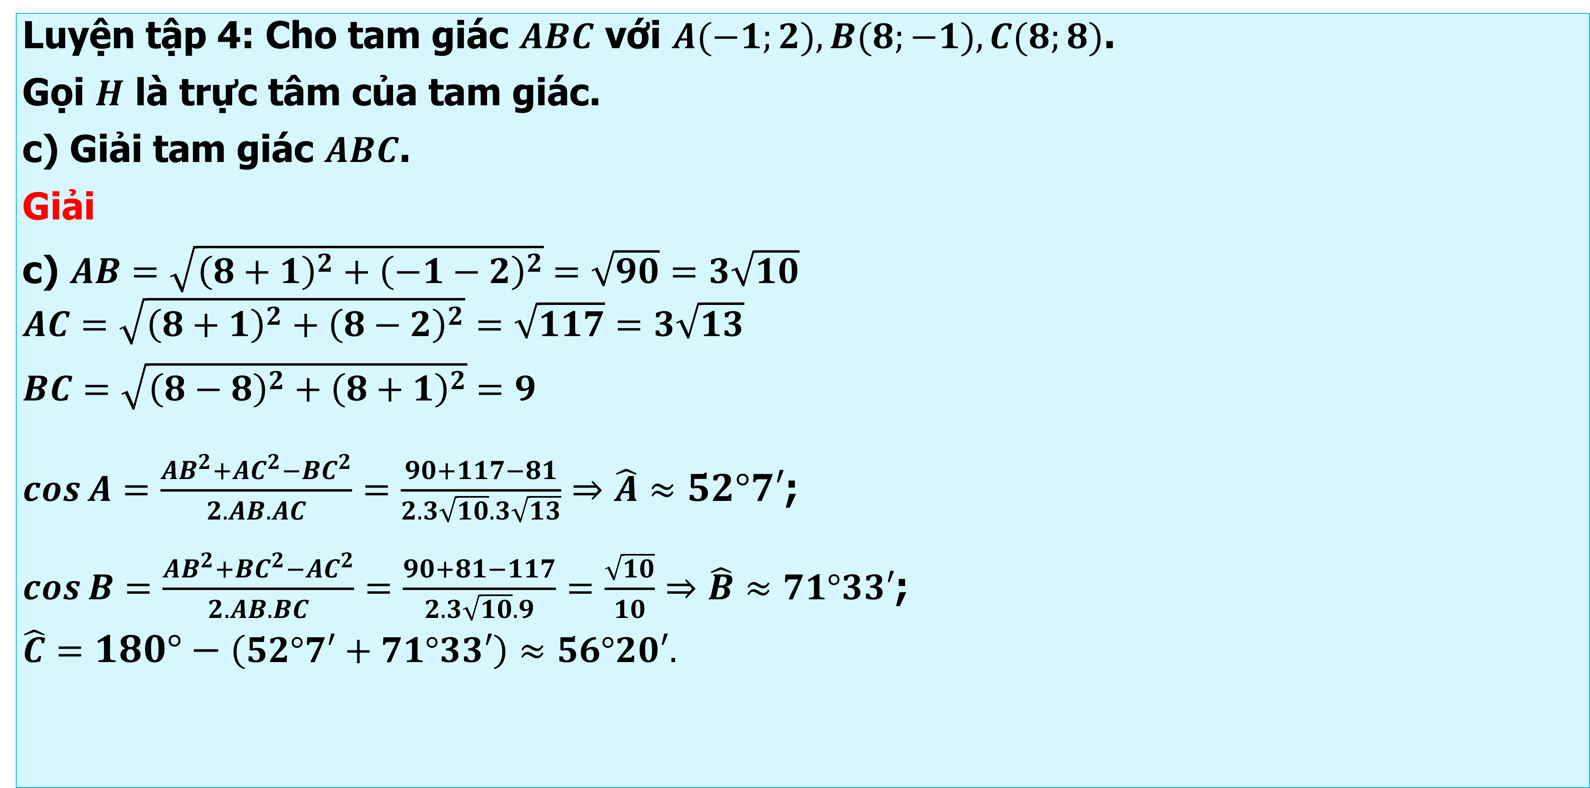
Luyện tập 4: Cho tam giác $ABC$ với $A(−1;2),B(8;−1),C(8;8)$.
Gọi $H$ là trực tâm của tam giác.
c) Giải tam giác $ABC$.
Giải
c) $AB=\sqrt{{\left(8+1\right)}^{2}+{\left(−1−2\right)}^{2}}$ $=\sqrt{90}=3\sqrt{10}$
$$AC=\sqrt{{\left(8+1\right)}^{2}+{\left(8−2\right)}^{2}}=\sqrt{117}=3\sqrt{13}$$
$BC=\sqrt{{\left(8−8\right)}^{2}+{\left(8+1\right)}^{2}}$ $=9$
$\cos{A}=\frac{AB^{2}+AC^{2}−BC^{2}}{2.AB.AC}=\frac{90+117−81}{2.3\sqrt{10}.3\sqrt{13}}⇒\hat{A}≈52°7′$;
$\cos{B}=\frac{AB^{2}+BC^{2}−AC^{2}}{2.AB.BC}=\frac{90+81−117}{2.3\sqrt{10}.9}=\frac{\sqrt{10}}{10}⇒\hat{B}≈71°33′$;
$$\hat{C}=180°−\left(52°7′+71°33′\right)≈56°20′.$$

Slide 9


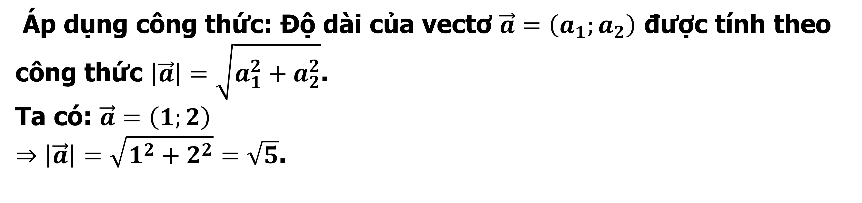




III
BÀI TẬP TRẮC NGHIỆM CỦNG CỐ
CÂU 1
Trong mặt phẳng tọa độ, độ dài của $\vec{a}=\left(1;2\right)$ là
A
$3$.
B
$\sqrt{3}$.
C
$5$.
D
$\sqrt{5}$.
D
Bài giải
Áp dụng công thức: Độ dài của vectơ $\vec{a}=\left(a_{1};a_{2}\right)$ được tính theo công thức $\left|\vec{a}\right|=\sqrt{a_{1}^{2}+a_{2}^{2}}$.
Ta có: $\vec{a}=\left(1;2\right)$
$⇒\left|\vec{a}\right|=\sqrt{1^{2}+2^{2}}=\sqrt{5}$.

Slide 10
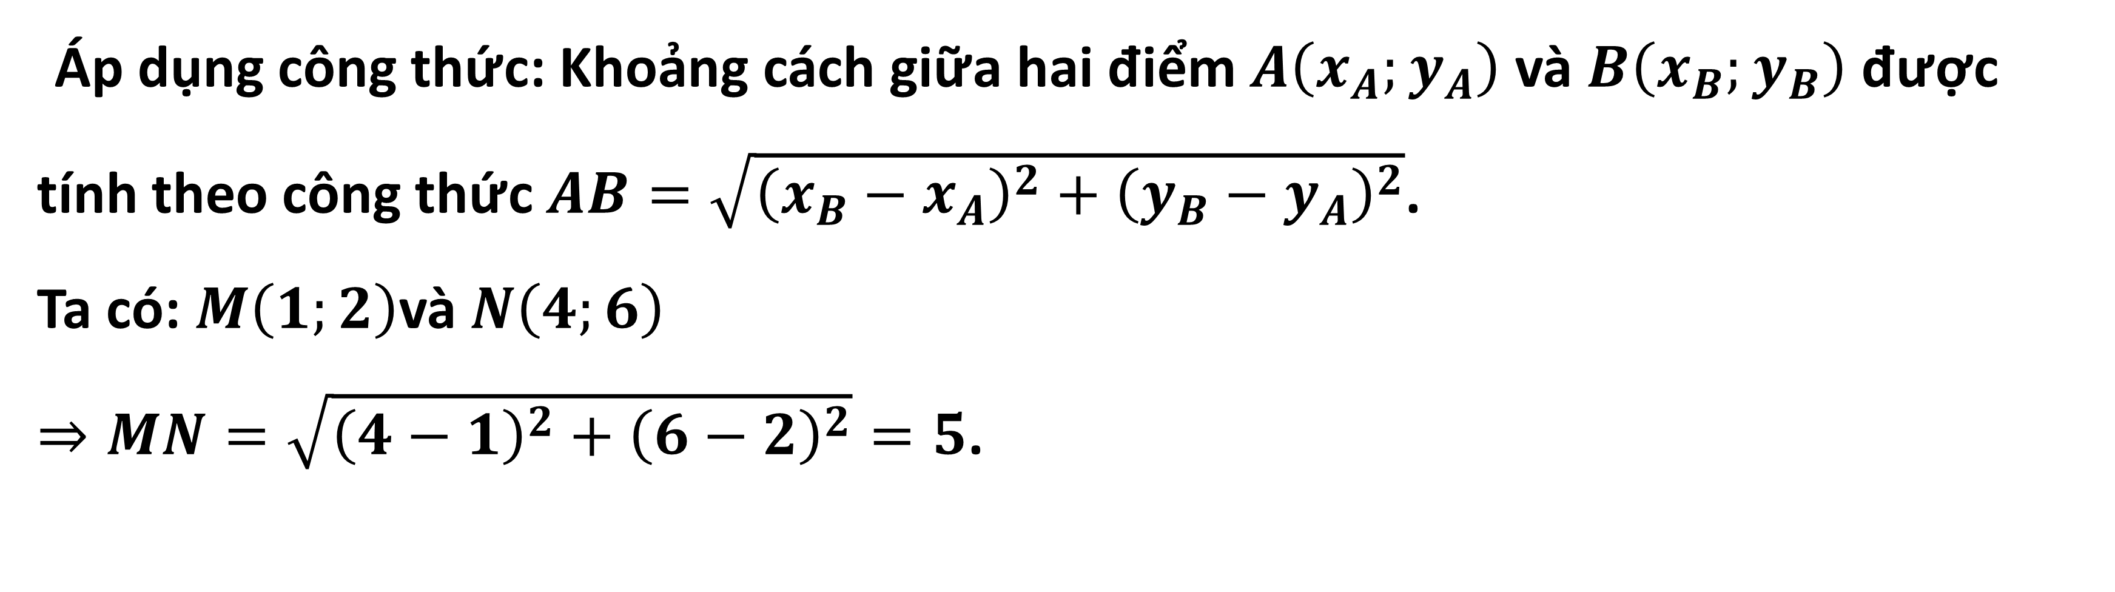




III
BÀI TẬP TRẮC NGHIỆM CỦNG CỐ
CÂU 2
Trong mặt phẳng tọa độ, khoảng cách giữa hai điểm $M\left(1;2\right)$và $N\left(4;6\right)$ là
A
$89$.
B
$\sqrt{89}$.
C
$\sqrt{5}$.
D
$5$.
D
Bài giải
Áp dụng công thức: Khoảng cách giữa hai điểm $A\left(x_{A};y_{A}\right)$ và $B\left(x_{B};y_{B}\right)$ được tính theo công thức $AB=\sqrt{{\left(x_{B}−x_{A}\right)}^{2}+{\left(y_{B}−y_{A}\right)}^{2}}$.
Ta có:$M\left(1;2\right)$và $N\left(4;6\right)$
$⇒MN=\sqrt{{\left(4−1\right)}^{2}+{\left(6−2\right)}^{2}}=5$.

Slide 11
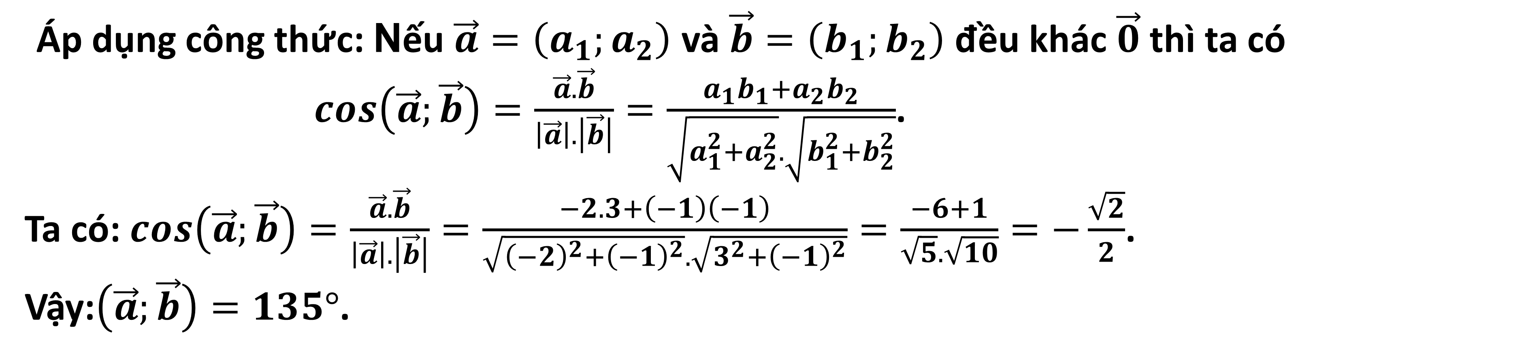




III
BÀI TẬP TRẮC NGHIỆM CỦNG CỐ
CÂU 3
Trong mặt phẳng tọa độ, góc giữa hai vectơ $\vec{a}=\left(−2;−1\right)$ và $\vec{b}=\left(3;−1\right)$ là
A
$135°$.
$45°$.
$90°$.
$60°$.
A
B
C
D
Bài giải
Áp dụng công thức: Nếu $\vec{a}=\left(a_{1};a_{2}\right)$ và $\vec{b}=\left(b_{1};b_{2}\right)$ đều khác $\vec{0}$ thì ta có
$\cos\left(\vec{a};\vec{b}\right)=\frac{\vec{a}.\vec{b}}{\left|\vec{a}\right|.\left|\vec{b}\right|}=\frac{a_{1}b_{1}+a_{2}b_{2}}{\sqrt{a_{1}^{2}+a_{2}^{2}}.\sqrt{b_{1}^{2}+b_{2}^{2}}}$.
Ta có: $\cos\left(\vec{a};\vec{b}\right)=\frac{\vec{a}.\vec{b}}{\left|\vec{a}\right|.\left|\vec{b}\right|}=\frac{−2.3+\left(−1\right)\left(−1\right)}{\sqrt{{\left(−2\right)}^{2}+{\left(−1\right)}^{2}}.\sqrt{3^{2}+{\left(−1\right)}^{2}}}=\frac{−6+1}{\sqrt{5}.\sqrt{10}}=−\frac{\sqrt{2}}{2}$.
Vậy:$\left(\vec{a};\vec{b}\right)=135°$.

Slide 12







Câu 4
A
$$\frac{a^{2}}{2}$$
B
Cho hình vuông $ABCD$ có độ dài cạnh bằng $a$. Tính $\vec{AB}.\vec{AC}$ theo $a$.
$$a^{2}\sqrt{2}$$
C
D
$$\frac{a^{2}\sqrt{2}}{2}$$
C
$$a^{2}$$
Bài giải
Ta có $\vec{AB}.\vec{AC}=AB.AC.\cos\left(\vec{AB},\vec{AC}\right)$
$=a.a\sqrt{2}.\frac{\sqrt{2}}{2}$
$=a^{2}$.

Slide 13


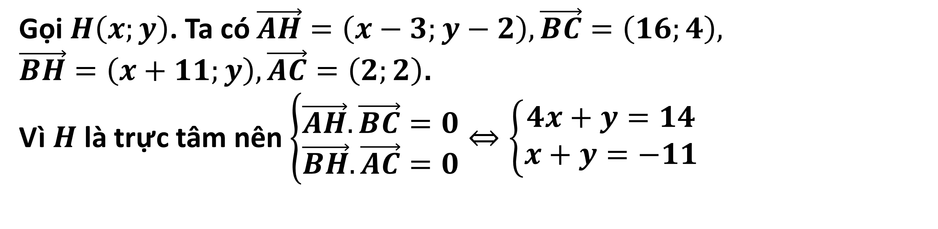

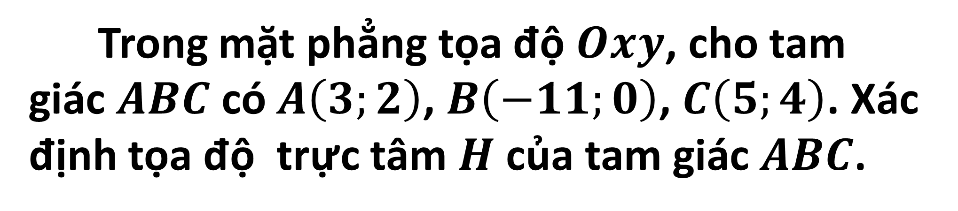
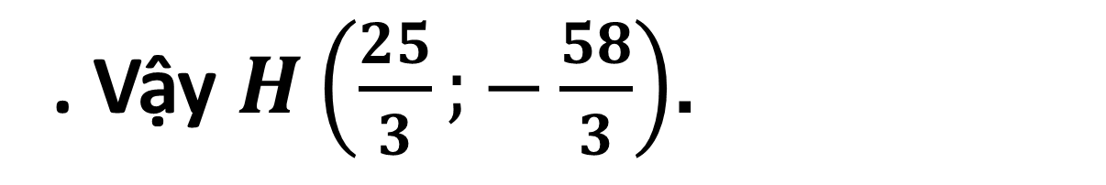


Câu 5
A
$$H\left(\frac{25}{3};−\frac{58}{3}\right)$$
$$H\left(−\frac{25}{3};\frac{58}{3}\right)$$
Trong mặt phẳng tọa độ $Oxy$, cho tam giác $ABC$ có $A\left(3;2\right)$, $B\left(−11;0\right)$, $C\left(5;4\right)$. Xác định tọa độ trực tâm $H$ của tam giác $ABC$.
A
B
$$H\left(−\frac{25}{3};−\frac{58}{3}\right)$$
$$H\left(\frac{25}{3};\frac{58}{3}\right)$$
C
D
Bài giải
A
Gọi $H\left(x;y\right)$. Ta có $\vec{AH}=\left(x−3;y−2\right),\vec{BC}=\left(16;4\right),$
$\vec{BH}=\left(x+11;y\right),\vec{AC}=\left(2;2\right)$.
Vì $H$ là trực tâm nên $\left\{\begin{matrix}\vec{AH}.\vec{BC}=0 \\ \vec{BH}.\vec{AC}=0\end{matrix}\right.⇔\left\{\begin{matrix}4x+y=14 \\ x+y=−11\end{matrix}\right.$
H
B
C
$$⇔\left\{\begin{matrix}x=\frac{25}{3} \\ y=−\frac{58}{3}\end{matrix}\right.$$
. Vậy $H\left(\frac{25}{3};−\frac{58}{3}\right)$.

Slide 14
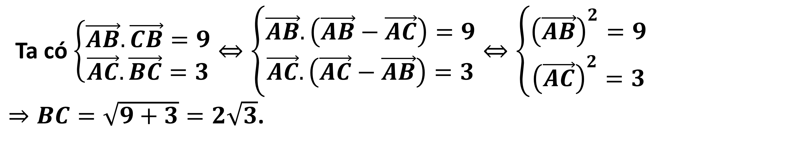




III
BÀI TẬP TRẮC NGHIỆM CỦNG CỐ
CÂU 6
Cho tam giác$ABC$ vuông tại $A$ và $\vec{AB}.\vec{CB}=9;\vec{AC}.\vec{BC}=3$. Độ dài cạnh $BC$ bằng?
A
$\sqrt{6}$.
B
$3\sqrt{2}$.
C
$2\sqrt{3}$.
D
$\sqrt{15}$.
C
Bài giải
Ta có $\left\{\begin{aligned}\vec{AB}.\vec{CB}=9 \\ \vec{AC}.\vec{BC}=3\end{aligned}\right.⇔\left\{\begin{aligned}\vec{AB}.\left(\vec{AB}−\vec{AC}\right)=9 \\ \vec{AC}.\left(\vec{AC}−\vec{AB}\right)=3\end{aligned}\right.⇔\left\{\begin{aligned}{\left(\vec{AB}\right)}^{2}=9 \\ {\left(\vec{AC}\right)}^{2}=3\end{aligned}\right.$
$⇒BC=\sqrt{9+3}=2\sqrt{3}$.

Slide 15
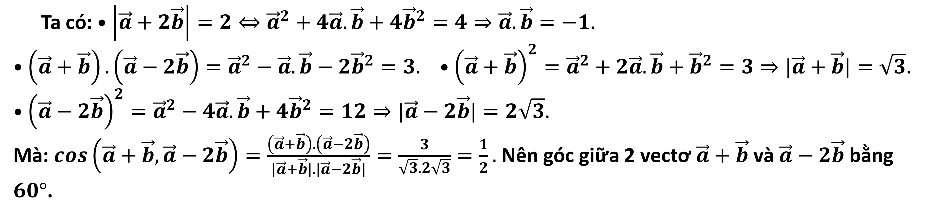




III
BÀI TẬP TRẮC NGHIỆM CỦNG CỐ
CÂU 7
Cho 2 vectơ $\vec{a},\vec{b}$ biết $|\vec{a}|=2,|\vec{b}|=1$ và $|\vec{a}+2\vec{b}|=2$. Tính góc giữa 2 vectơ $\vec{a}+\vec{b}$ và $\vec{a}−2\vec{b}$.
A
$30°$.
B
$60°$.
$120°$.
$150°$.
B
C
D
Bài giải
Ta có: $•\left|\vec{a}+2\vec{b}\right|=2⇔{\vec{a}}^{2}+4\vec{a}.\vec{b}+4{\vec{b}}^{2}=4⇒\vec{a}.\vec{b}=−1.$
$$•\left(\vec{a}+\vec{b}\right).\left(\vec{a}−2\vec{b}\right)={\vec{a}}^{2}−\vec{a}.\vec{b}−2{\vec{b}}^{2}=3. •{\left(\vec{a}+\vec{b}\right)}^{2}={\vec{a}}^{2}+2\vec{a}.\vec{b}+{\vec{b}}^{2}=3⇒|\vec{a}+\vec{b}|=\sqrt{3}.$$
$$•{\left(\vec{a}−2\vec{b}\right)}^{2}={\vec{a}}^{2}−4\vec{a}.\vec{b}+4{\vec{b}}^{2}=12⇒|\vec{a}−2\vec{b}|=2\sqrt{3}.$$
Mà: $\cos\left(\vec{a}+\vec{b},\vec{a}−2\vec{b}\right)=\frac{\left(\vec{a}+\vec{b}\right).\left(\vec{a}−2\vec{b}\right)}{|\vec{a}+\vec{b}|.|\vec{a}−2\vec{b}|}=\frac{3}{\sqrt{3}.2\sqrt{3}}=\frac{1}{2}.$ Nên góc giữa 2 vectơ $\vec{a}+\vec{b}$ và $\vec{a}−2\vec{b}$ bằng $60°$.

Slide 16
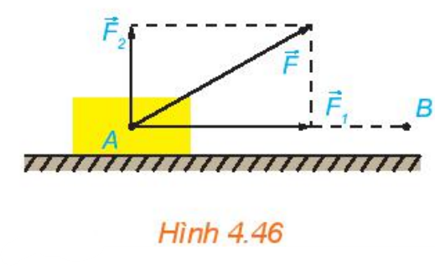

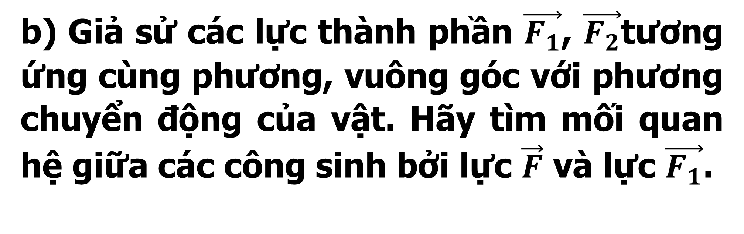
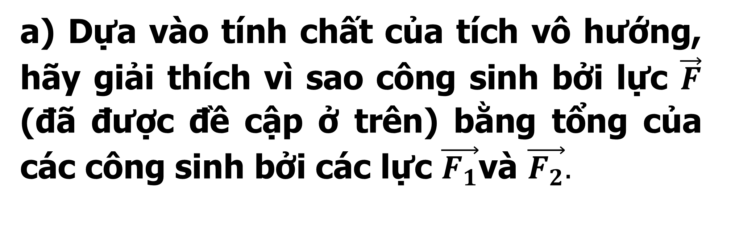

Vận dụng 1. Một lực $\vec{F}$ không đổi tác động vào một vật và điểm đặt của lực chuyển động thẳng từ A đến B. Lực $\vec{F}$ được phân tích thành hai lực thành phần là $\vec{F_{1}}$ và $\vec{F_{2}} (\vec{F}=\vec{F_{1}}+\vec{F_{2})}.$
a) Dựa vào tính chất của tích vô hướng, hãy giải thích vì sao công sinh bởi lực $\vec{F}$ (đã được đề cập ở trên) bằng tổng của các công sinh bởi các lực $\vec{F_{1}}$và $\vec{F_{2}}.$
Giải
Ta có:
$${\left(\vec{F_{1}}+\vec{F_{2}}\right)}^{2}={\vec{F_{1}}}^{2}+2.\vec{F_{1}}.\vec{F_{2}}+{\vec{F_{2}}}^{2}=F_{1}^{2}+2.F_{1}.F_{2}.\cos\left(\vec{F_{1}},\vec{F_{2}}\right)+F_{2}^{2}=F_{1}^{2}+2.F_{1}.F_{2}.\cos{9}0°+F_{2}^{2}$$
$=F_{1}^{2}+F_{2}^{2}=F^{2}={\vec{F}}^{2} \vec{{⇒F}_{1}}+\vec{F_{2}}=\vec{F}$.
b) Gọi $α$ là góc tạo bởi $\vec{F_{1}}$ và $\vec{F}$
$⇒\vec{F_{1}}=\vec{F}.\cos{α}$.
b) Giả sử các lực thành phần $\vec{F_{1}}$, $\vec{F_{2}}$tương ứng cùng phương, vuông góc với phương chuyển động của vật. Hãy tìm mối quan hệ giữa các công sinh bởi lực $\vec{F}$ và lực $\vec{F_{1}}$.

Slide 17
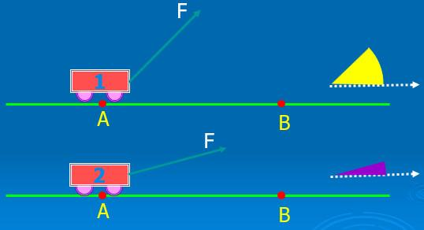
Vận dụng 2. Quan sát 2 chiếc xe cùng cân nặng dịch chuyển từ A đến B dưới tác động của cùng lực F (cùng độ lớn) theo hai phương khác nhau.
Vì sao xe 1 chuyển động chậm hơn xe 2 ?

Slide 18
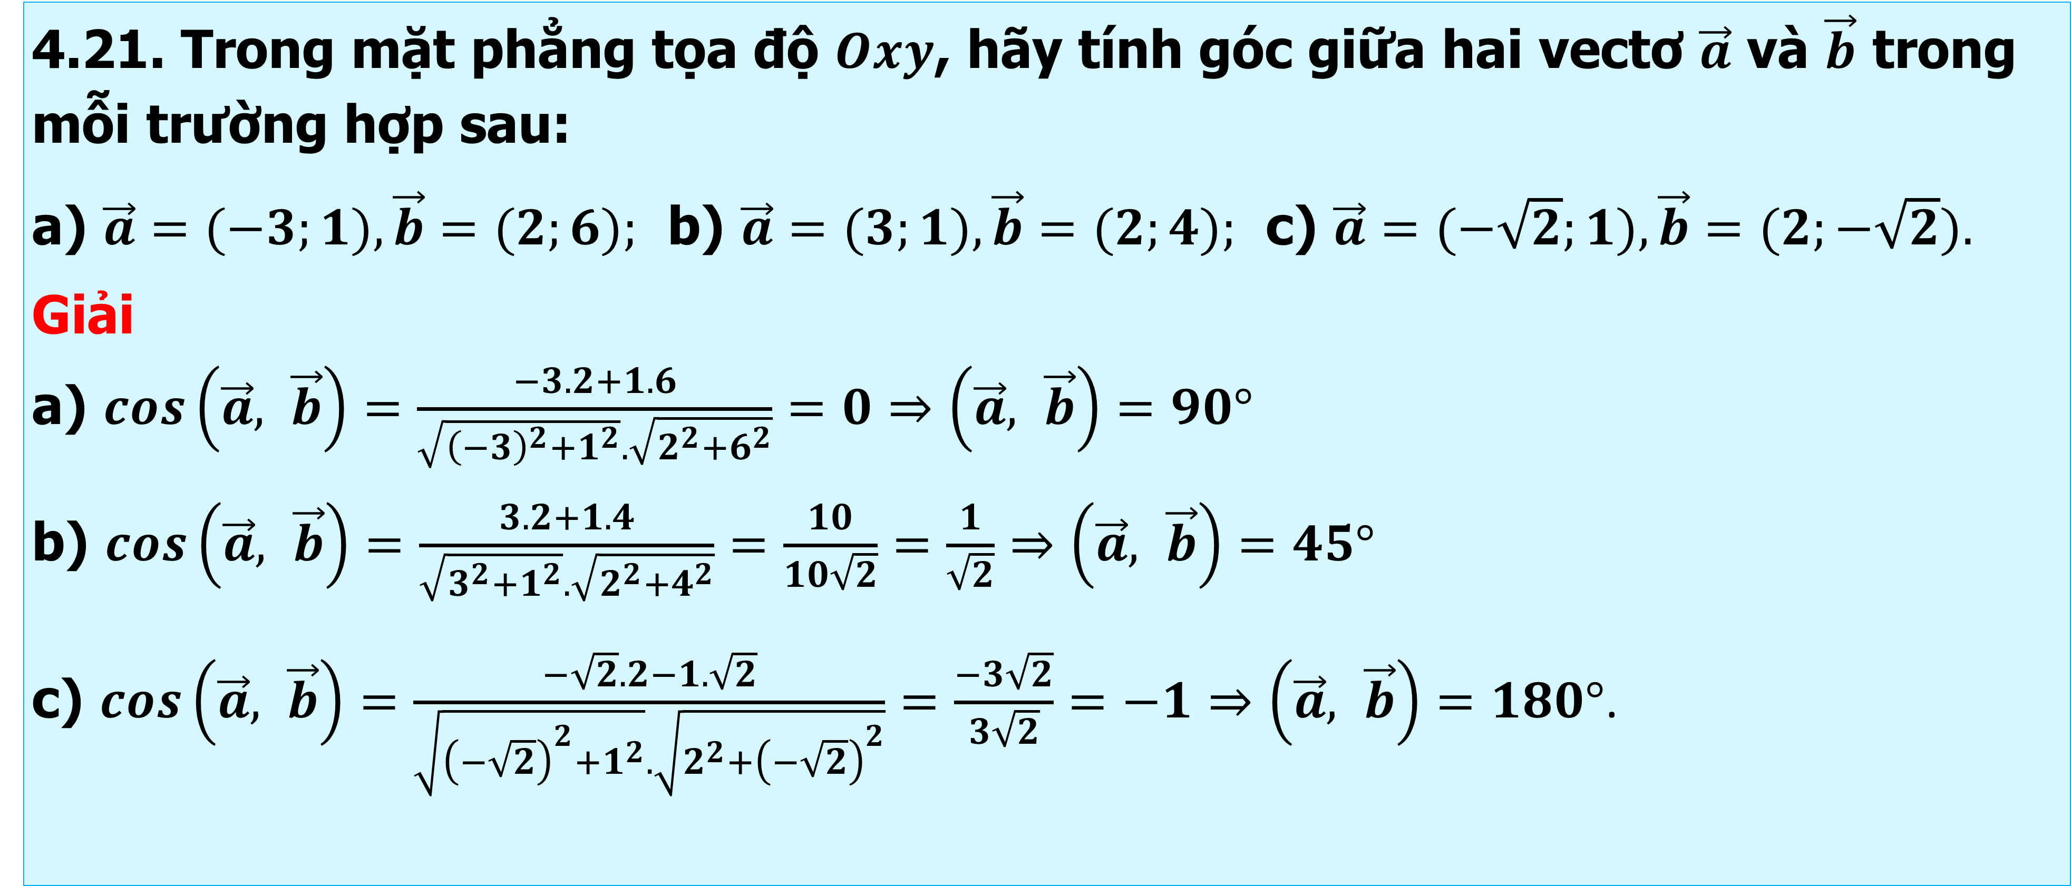
BÀI TẬP
4.21. Trong mặt phẳng tọa độ $Oxy$, hãy tính góc giữa hai vectơ $\vec{a}$ và $\vec{b}$ trong mỗi trường hợp sau:
a) $\vec{a}=(−3;1),\vec{b}=(2;6);$ b) $\vec{a}=(3;1),\vec{b}=(2;4);$ c) $\vec{a}=(−\sqrt{2};1),\vec{b}=(2;−\sqrt{2}).$
Giải
a) $cos\left(\vec{a}, \vec{b}\right)=\frac{−3.2+1.6}{\sqrt{{\left(−3\right)}^{2}+1^{2}}.\sqrt{2^{2}+6^{2}}}=0⇒\left(\vec{a}, \vec{b}\right)=90°$
b) $cos\left(\vec{a}, \vec{b}\right)=\frac{3.2+1.4}{\sqrt{3^{2}+1^{2}}.\sqrt{2^{2}+4^{2}}}=\frac{10}{10\sqrt{2}}=\frac{1}{\sqrt{2}}⇒\left(\vec{a}, \vec{b}\right)=45°$
c) $cos\left(\vec{a}, \vec{b}\right)=\frac{−\sqrt{2}.2−1.\sqrt{2}}{\sqrt{{\left(−\sqrt{2}\right)}^{2}+1^{2}}.\sqrt{2^{2}+{\left(−\sqrt{2}\right)}^{2}}}=\frac{−3\sqrt{2}}{3\sqrt{2}}=−1⇒\left(\vec{a}, \vec{b}\right)=180°\text{.}$

Slide 19
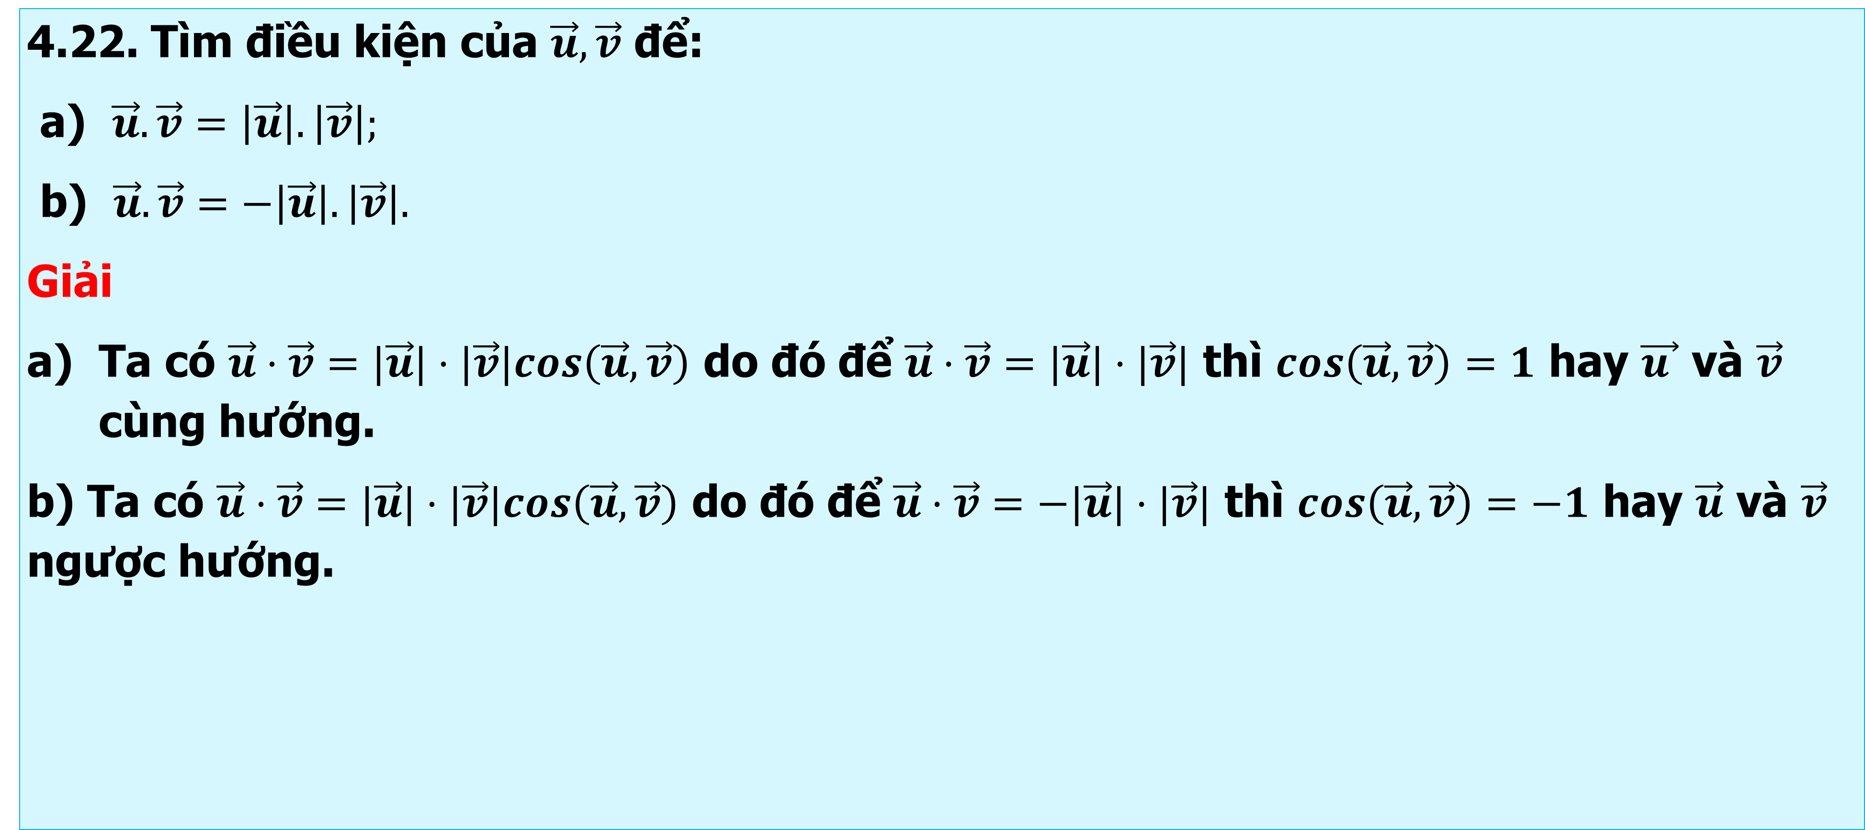
BÀI TẬP
4.22. Tìm điều kiện của $\vec{u},\vec{v}$ để:
a) $\vec{u}.\vec{v}=\left|\vec{u}\right|.\left|\vec{v}\right|;$
b) $\vec{u}.\vec{v}=−\left|\vec{u}\right|.\left|\vec{v}\right|.$
Giải
Ta có $\vec{u}⋅\vec{v}=|\vec{u}|⋅|\vec{v}|cos\left(\vec{u},\vec{v}\right)$ do đó để $\vec{u}⋅\vec{v}=|\vec{u}|⋅|\vec{v}|$ thì $cos\left(\vec{u},\vec{v}\right)=1$ hay $\vec{u }$ và $\vec{v}$ cùng hướng.
b) Ta có $\vec{u}⋅\vec{v}=|\vec{u}|⋅|\vec{v}|cos\left(\vec{u},\vec{v}\right)$ do đó để $\vec{u}⋅\vec{v}=−|\vec{u}|⋅|\vec{v}|$ thì $cos\left(\vec{u},\vec{v}\right)=−1$ hay $\vec{u}$ và $\vec{v}$ ngược hướng.

Slide 20
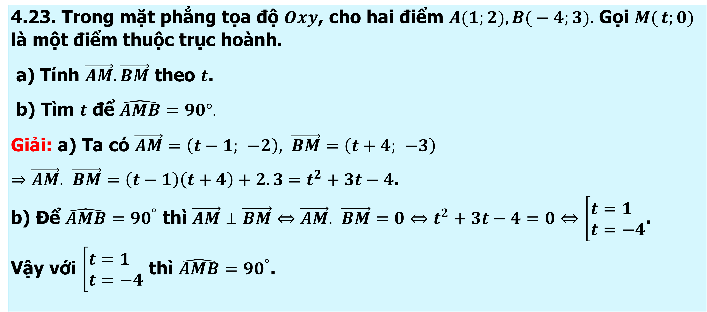
BÀI TẬP
4.23. Trong mặt phẳng tọa độ $Oxy$, cho hai điểm $A(1;2),B{(}−4;3).$ Gọi $M{(}t;{0})$ là một điểm thuộc trục hoành.
a) Tính $\vec{AM}.\vec{BM}$ theo $t$.
b) Tìm $t$ để $\hat{AMB}=90°.$
Giải: a) Ta có $\vec{AM}=\left(t−1; −2\right), \vec{BM}=\left(t+4; −3\right)$
$⇒\vec{AM}. \vec{BM}=\left(t−1\right)\left(t+4\right)+2.3$ $=t^{2}+3t−4$.
b) Để $\hat{AMB}=90^{°}$ thì $\vec{AM}⊥\vec{BM}⇔\vec{AM}. \vec{BM}=0⇔t^{2}+3t−4=0⇔\left[\begin{aligned}&t=1 \\ &t=−4\end{aligned}\right.$.
Vậy với $\left[\begin{aligned}&t=1 \\ &t=−4\end{aligned}\right.$ thì $\hat{AMB}=90^{°}$.

Slide 21
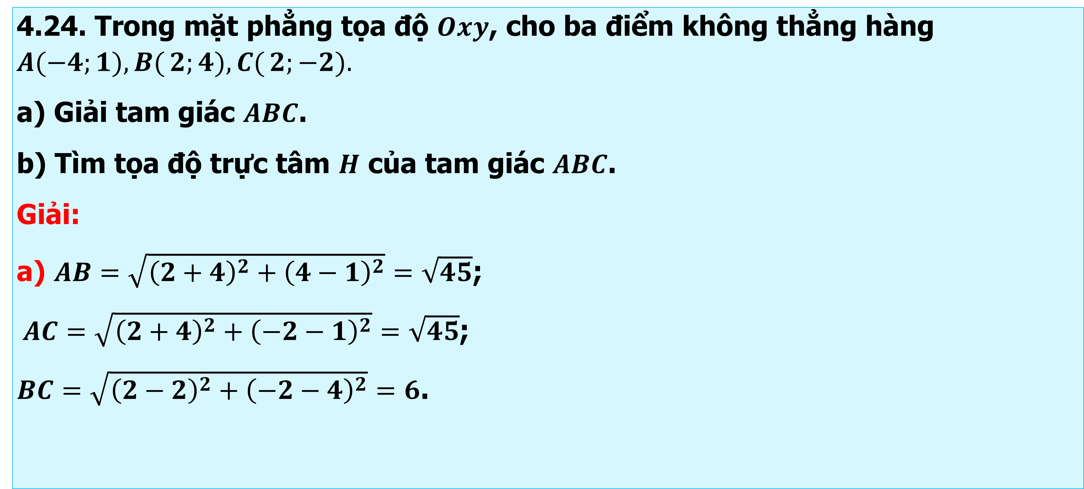

BÀI TẬP
BÀI TẬP
4.24. Trong mặt phẳng tọa độ $Oxy$, cho ba điểm không thẳng hàng $A(−4;1),B{(}2;4),C{(}2;−2).$
a) Giải tam giác $ABC$.
b) Tìm tọa độ trực tâm $H$ của tam giác $ABC$.
Giải:
a) $AB=\sqrt{{\left(2+4\right)}^{2}+{\left(4−1\right)}^{2}}=\sqrt{45}$;
$AC=\sqrt{{\left(2+4\right)}^{2}+{\left(−2−1\right)}^{2}}=\sqrt{45}$;
$BC=\sqrt{{\left(2−2\right)}^{2}+{\left(−2−4\right)}^{2}}=6$.
$$\cos{B}=\frac{AB^{2}+BC^{2}−AC^{2}}{2.AB.BC}$$
$=\frac{45+36−45}{2.\sqrt{45}.6}=\frac{1}{9}⇒\hat{B}≈63°26′$;
$$\hat{C}=\hat{B}=63°26′.$$
$$\hat{A}=180°−2.63°26′≈53°8′.$$

Slide 22
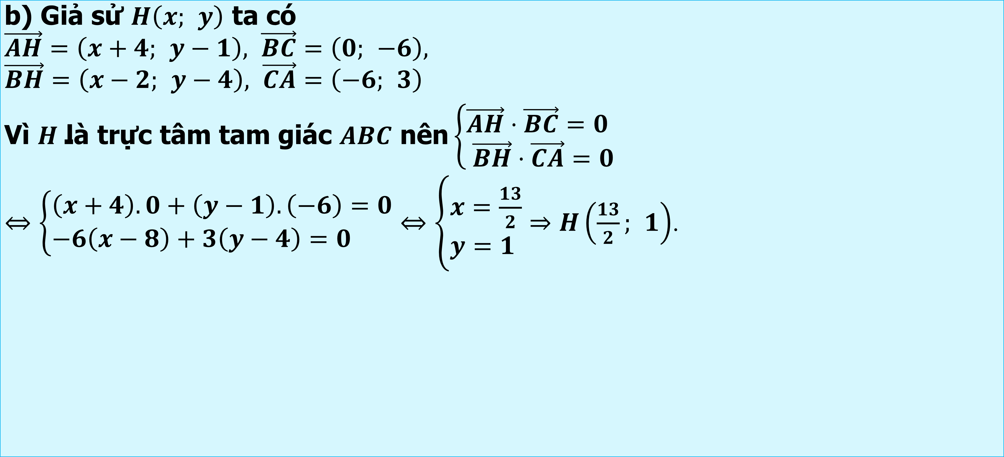
$$\text{b}\text{) }\text{Gi}\text{ả }\text{s}\text{ử }H\left(x; y\right) \text{ta} \text{c}\text{ó }$$
$$\vec{AH}=\left(x+4; y−1\right), \vec{BC}=\left(0; −6\right),$$
$$\vec{BH}=\left(x−2; y−4\right), \vec{CA}=\left(−6; 3\right)$$
$\text{V}\text{ì }H \text{l}\text{à }\text{tr}\text{ự}\text{c} \text{t}\text{â}\text{m} \text{tam} \text{gi}\text{á}\text{c} ABC \text{n}\text{ê}\text{n}\left\{\begin{aligned}&\vec{AH}⋅\vec{BC}=0 \\ & \vec{BH}⋅\vec{CA}=0\end{aligned}\right.$
$⇔\left\{\begin{aligned}&\left(x+4\right).0+\left(y−1\right).\left(−6\right)=0 \\ &−6\left(x−8\right)+3\left(y−4\right)=0\end{aligned}\right.⇔\left\{\begin{aligned}&x=\frac{13}{2} \\ &y=1\end{aligned}\right.⇒H\left(\frac{13}{2}; 1\right)$.

Slide 23

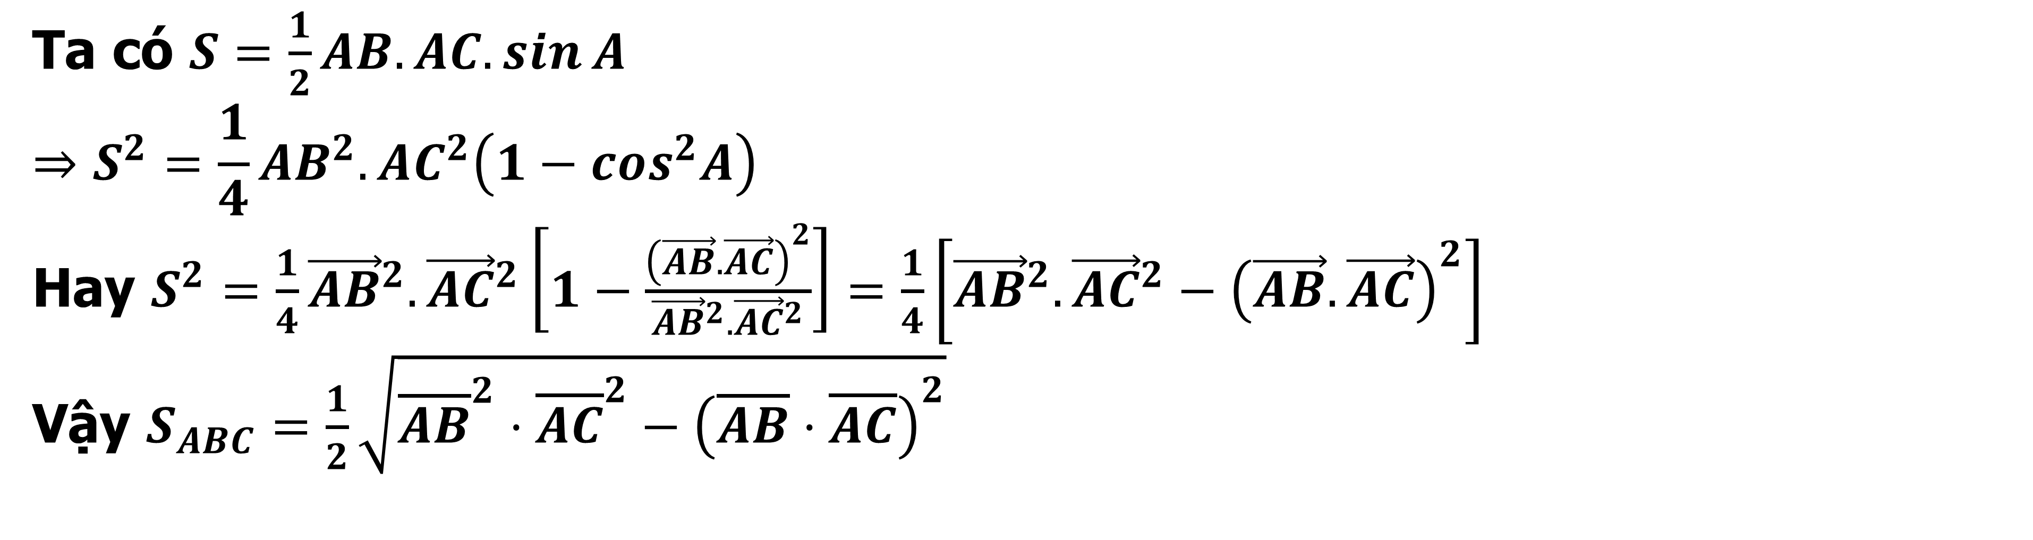
BÀI TẬP
4.25. Chứng minh rằng với mọi tam giác ABC, ta có:
$S_{ABC}=\frac{1}{2}\sqrt{{\vec{AB}}^{2}.{\vec{AC}}^{2}−{\left(\vec{AB}.\vec{AC}\right)}^{2}}.$
Giải:
Ta có $S=\frac{1}{2}AB.AC.\sin{A}$
$$⇒S^{2}=\frac{1}{4}AB^{2}.AC^{2}\left(1−cos^{2}A\right)$$
Hay $S^{2}=\frac{1}{4}{\vec{AB}}^{2}.{\vec{AC}}^{2}\left[1−\frac{{\left(\vec{AB}.\vec{AC}\right)}^{2}}{{\vec{AB}}^{2}.{\vec{AC}}^{2}}\right]=\frac{1}{4}\left[{\vec{AB}}^{2}.{\vec{AC}}^{2}−{\left(\vec{AB}.\vec{AC}\right)}^{2}\right]$
Vậy $S_{ABC}=\frac{1}{2}\sqrt{{\overline{AB}}^{2}⋅{\overline{AC}}^{2}−{\left(\overline{AB}⋅\overline{AC}\right)}^{2}}$

Slide 24
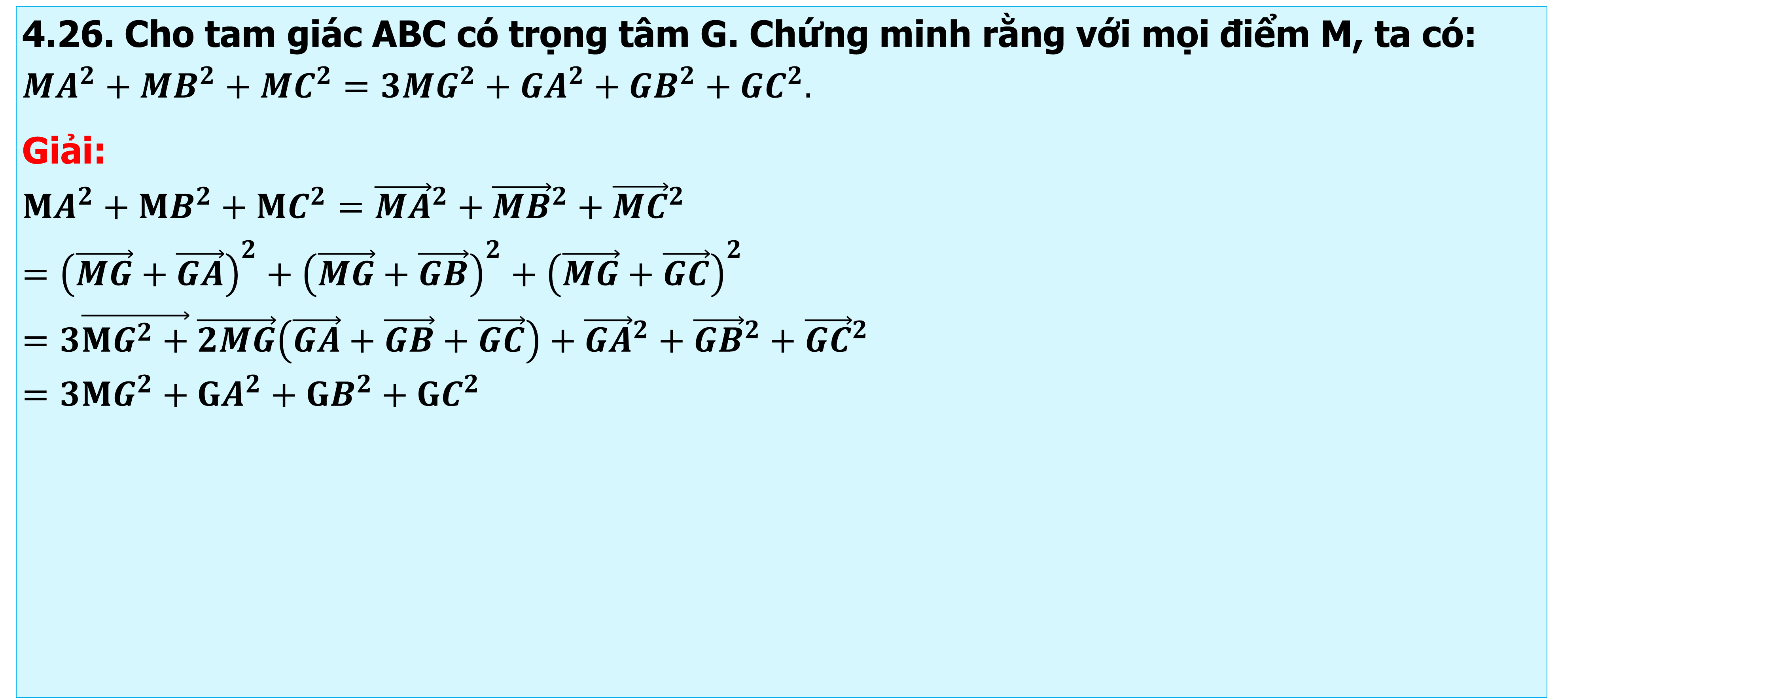
BÀI TẬP
4.26. Cho tam giác ABC có trọng tâm G. Chứng minh rằng với mọi điểm M, ta có: $MA^{2}+MB^{2}+MC^{2}=3MG^{2}+GA^{2}+GB^{2}+GC^{2}.$
Giải:
$$MA^{2}+MB^{2}+MC^{2}={\vec{MA}}^{2}+{\vec{MB}}^{2}+{\vec{MC}}^{2}$$
$$={\left(\vec{MG}+\vec{GA}\right)}^{2}+{\left(\vec{MG}+\vec{GB}\right)}^{2}+{\left(\vec{MG}+\vec{GC}\right)}^{2} =3\vec{MG^{2}+}\vec{2MG}\left(\vec{GA}+\vec{GB}+\vec{GC}\right)+{\vec{GA}}^{2}+{\vec{GB}}^{2}+{\vec{GC}}^{2}$$
$$=3MG^{2}+GA^{2}+GB^{2}+GC^{2}$$

